Slide 1
ГБОУ ЛО «Сланцевское специальное учебно-воспитательное учреждение закрытого типа»
Лыжная подготовка.
«Виды лыжных ходов»
«Выполнил обучающийся
9А класса Борухович Илья
Учитель: Шакиров В. В.»
2022г

Slide 2
История создания беговых лыж
История лыж насчитывает несколько тысячелетий, что подтверждают наскальные рисунки в пещерах Скандинавии, сделанные около 7000 лет назад. Началось все с того момента, когда человек обнаружил, что привязав к ногам две деревяшки особой формы, можно быстрее перемещаться по заснеженным полям и лесам во время охоты.

Slide 3
Бесшажный ход
Движение идет от толчка, а дальше человек катится, пригнувшись в коленях. Голова немного поднята.
Движение не заканчивается.
Лыжник осторожно распрямляется и плавным движением выбрасывается вперед инвентарь (палки).
Спортсмен выпрямился практически до прямого положения, он подходит к этапу набора — вес туловища перенаправляется на носочки, колени согнуты, инвентарь вытянут вперед перед столкновением со снегом.
Палки упираются на снег немного дальше креплений, идет толчок руками.
Мощность направляется на палки благодаря подгибанию торса. Угол сокращения локтей немного уменьшается.
Последняя фаза толчка — окончательное разгибание суставов локтя.
Кисти теперь немного выше суставов, палки слегка наклонены.
После завершения толчка человек «едет» дальше, сгибаясь на лыжах.

Slide 4
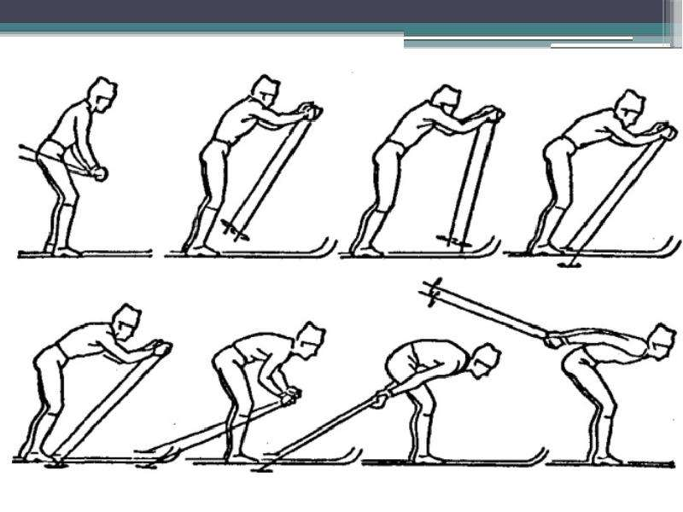

Slide 5
Одношажный ход
Основной вариант одновременного одношажного хода
Происходит отталкивание руками, после которого человек производит скольжение.
Плавно распрямляя туловище, инвентарь выставляется вперед.
Заранее перенесся массу тела на левую ногу, спортсмен производит толчок левой стопой вместе с упором.
Затем производится еще один толчок руками, он производится точно также, как и по технике метода, описанного ранее.
Спортсмен катится на правой ноге, производя толчок.
Левая нога стремительным махом выбрасывается вперед и прислоняется к опорной на конце фазы рук.
Толчок руками кончается, спортсмен катится на лыжах.

Slide 6
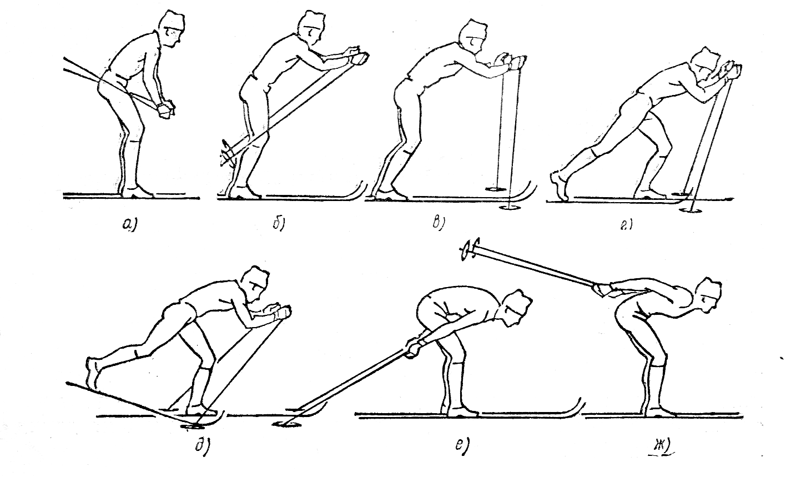

Slide 7
Одношажный ход
Скоростной вариант одновременного одношажного хода
Действие стартует с набора стопой с выбросом палок вперед.
Идет прокат на главной стопе.
Выдерживается пауза, после чего нужен толчок с присоединением рабочей ноги.
Начинается другой, более продолжительный проезд.

Slide 8
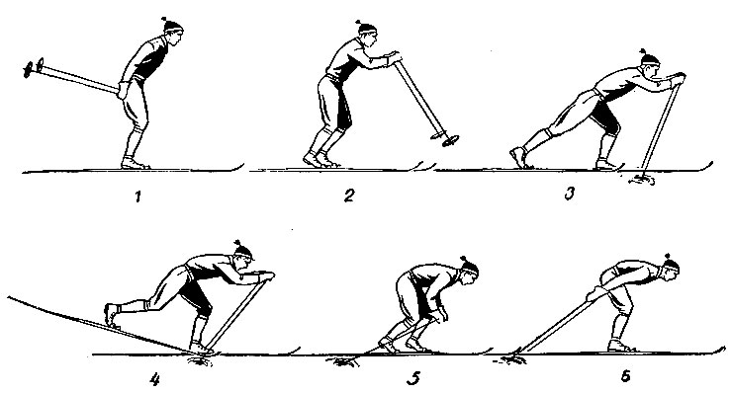

Slide 9
Одновременный двухшажный ход
По завершению работы рук человек катится на лыжах в пригнутой позе и, плавно распрямляясь, начинает проносить палки вперед.
Сконцентрировав вес туловища на левой стопе, в результате легкого приседания спортсмен шагает правой стопой дальше.
Он выкидывает палки, а за импульсом левой стопой проезжает на правой.
Заранее переведя вес торса на правую ногу и произведя подсед, человек совершает толчок этой ногой.
При махе инвентарем(кольцеобразно), она выкидывается вперед и втыкается в снег.
В финале толчка инвентарь переводится в готовое состояние (под определенный угол вперед) и исполняется толчок руками.
Все еще идет работа руками и проезд на левой ноге. Свободная нога постоянными махами выбрасывается вперед.
При финальной стадии толчка правая нога прислоняется ко второй и идет скольжение. Сперва спортсмен просто катится благодаря полученной скорости.

Slide 10
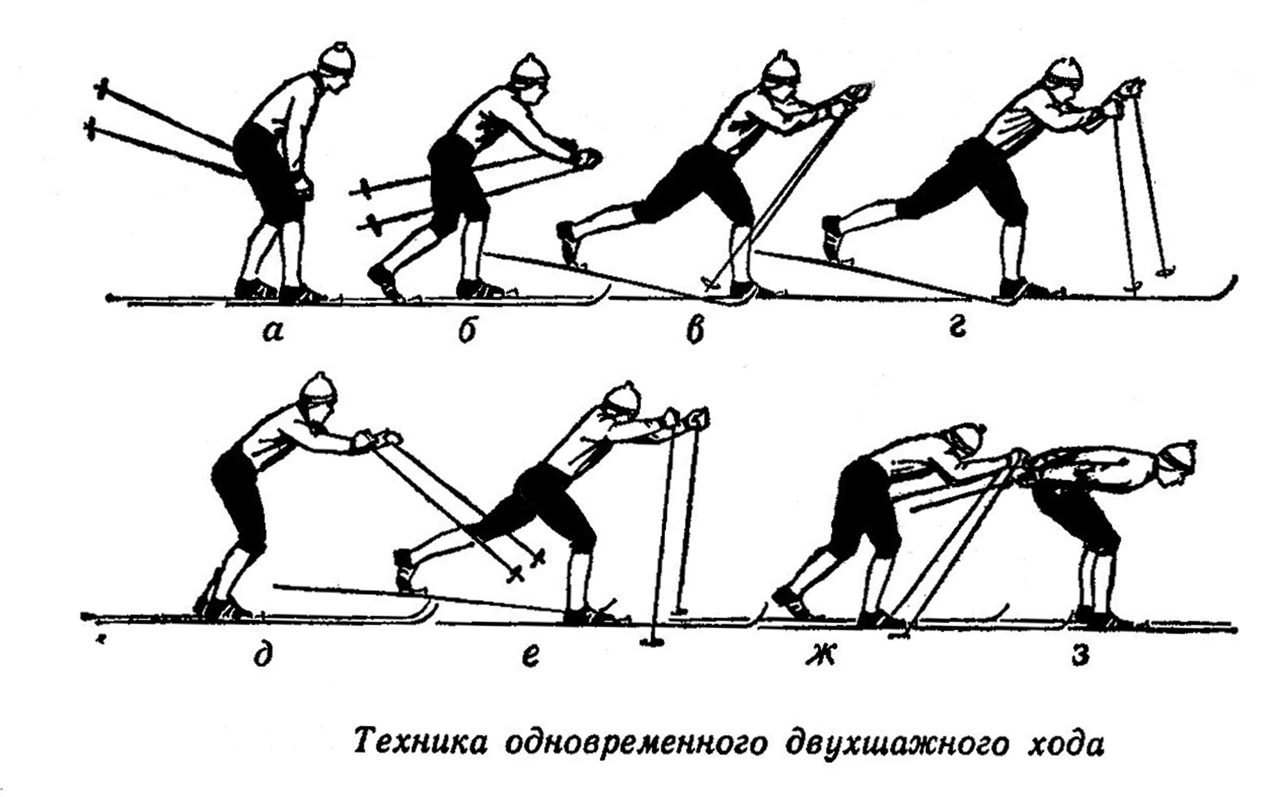

Slide 11
Попеременный двухшажный ход
Идет вольный проезд, при котором нужно снизить потерю разгона и подготовиться к толчку.
Продолжается скатывание с выпрямлением основной ноги (на ней вес тела). Тут развивается скорость, а при отталкивании инвентарем в работу включаются мышцы верхней части тела.
Производится подседание. Его нужно исполнить быстро, затем остановить движущуюся лыжу и начать перекат с помощью махов руками и ногами.
Выпад, при исполнении нужно подсесть.
Отталкивание, когда основная нога распрямляется. Нужно закончить толчки, заготовить скорость для маха и к финалу выпада задать направление движения «на взлет».

Slide 12
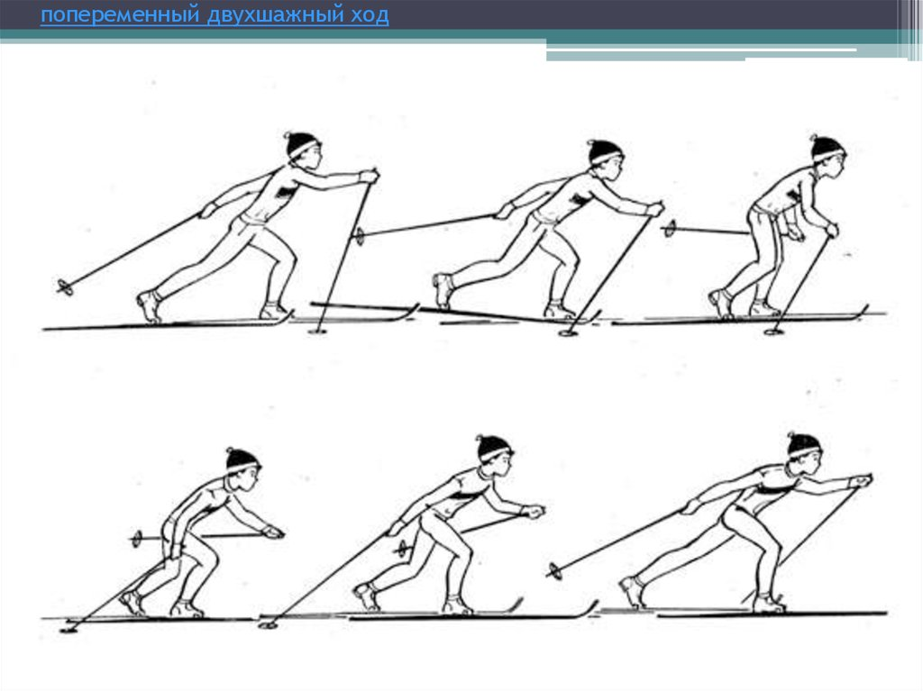

Slide 13
Попеременный четырехшажный ход
При движении правой стопой свободная завершает работу, вперед выбрасывается левая рука с инвентарем (смотрит назад). Начинается прокат на основной ноге.
Вперед выбрасывается правая рука, а вторая выводится кольцом в переднюю часть.
При езде на левой стороне, палка высовывается кольцом вперед.
На другой шаг круга (с правой части) в снег втыкается левая палка.
Следует шаг с левой ноги и завершение толчка той же руки.
При дальнейшем шаге левой стопой правая палка втыкается в покров, а рука производит толчок.
Завершается толчок правой стороны, дальше следует шаг правой стопой и выброс левой руки в переднюю часть.

Slide 14
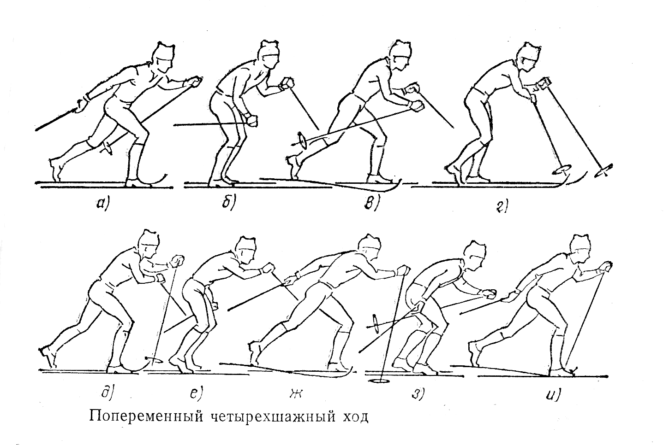

Slide 15
Одновременный одношажный коньковый ход
Вес тела полностью переносится с одной ноги на другую, а не гуляет по середине.
Нога ставится точно под центр тяжести.
Проносимая лыжа ставится на снег только после отталкивания палками, а не одновременно с ними. Руки должны пройти линию таза, после этого вес переносится на другую лыжу.
Отталкивание палками с подключением мышц спины и пресса, а не только руками.

Slide 16
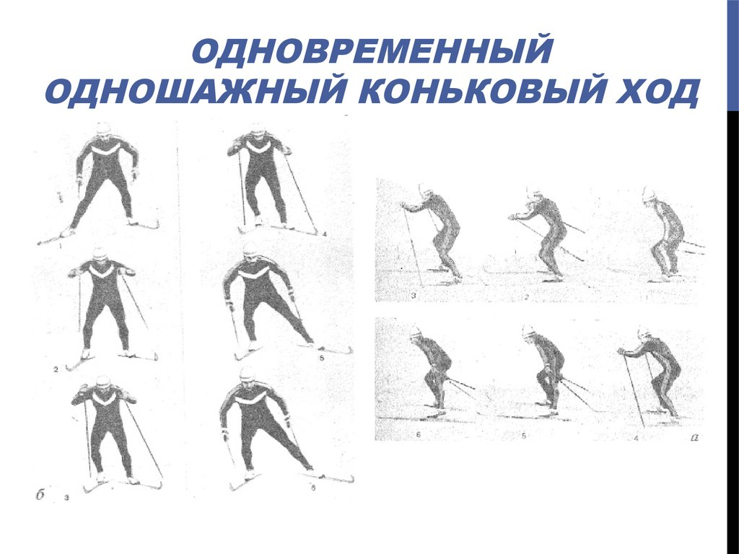

Slide 17
Одновременный двушажный коньковый ход
Плечи и таз не разворачиваются, смотрят прямо и находятся параллельно друг другу.
В фазе отталкивания палками вес тела переносится на другую лыжу только после прохождения рук линии таза.
Отталкивание второй ногой происходит во время выноса палок вперед.

Slide 18
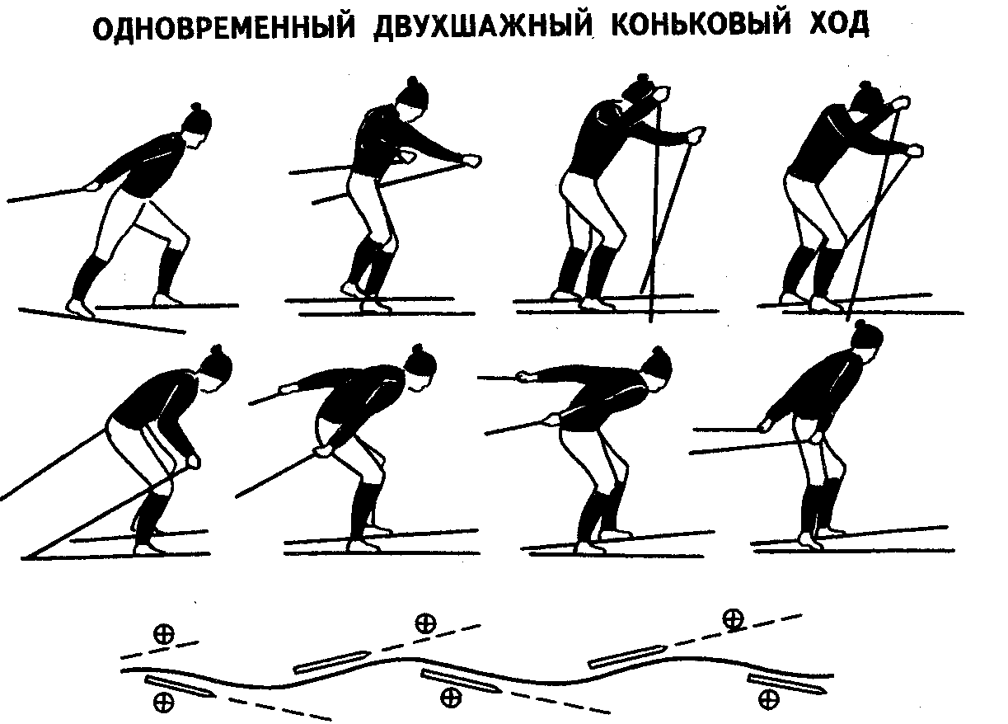

Slide 19
Эксперемент
Время прохождения по дистанции на равнинной местности различными видами лыжных ходов
Нами проведено по 5 экспериментальных стартов, среди обучающихся 8-ых и 9-ых классов, каждым стилем бега (классическим и коньковым) по равнинной местности.
Максимальный и минимальный результаты классического хода различаются на 3,1 с, конькового – 9,7 с.
Как видно из полученных данных, в среднем коньковый стиль на равнинной местности дает выигрыш

Slide 20
Заключение
В результате проделанной работы мы установили. На результативность бега по дистанции, что коньковый ход (Одновременный одношажный) является наиболее скоростным.
При сравнении стилей коньковый ход всегда дает выигрыш во времени над классическим.
Выявлено, что на результаты при беге классическим стилем погодные условия влияют на холмистой местности сильнее, чем на равнинной.
Выдвинутая нами гипотеза подтвердилась частично. Коньковый ход всегда оказывает положительное влияние на результат как на равнинной местности, так и на холмистой.

Slide 21
Ссылки
https://vsnege.com/lyzhi/raznovidnosti-lyzhnyh-hodov/
https://training365.ru/texnika-konkovogo-xoda/

